Slide 1
De litterære strømninger
Universalromantikken (organismetanken)
(Nyplantonisme)
Nationalromantikken
Biedermeier
Romantisme

Slide 2
Nationalromantikken

Slide 3
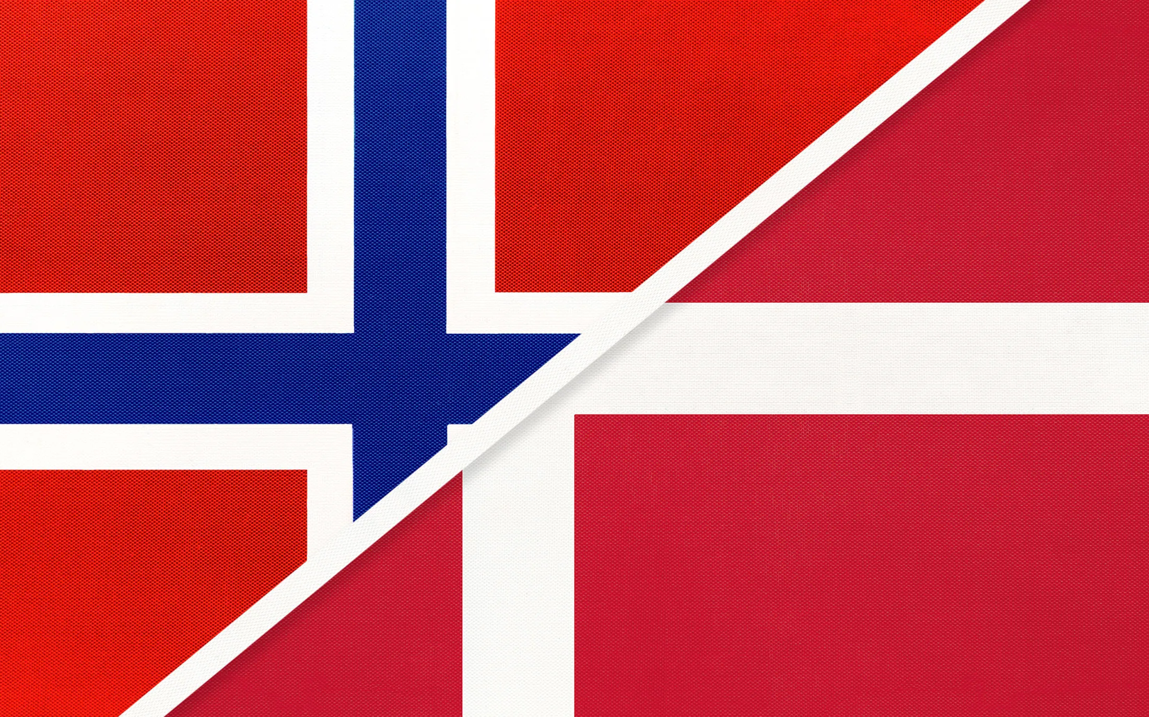

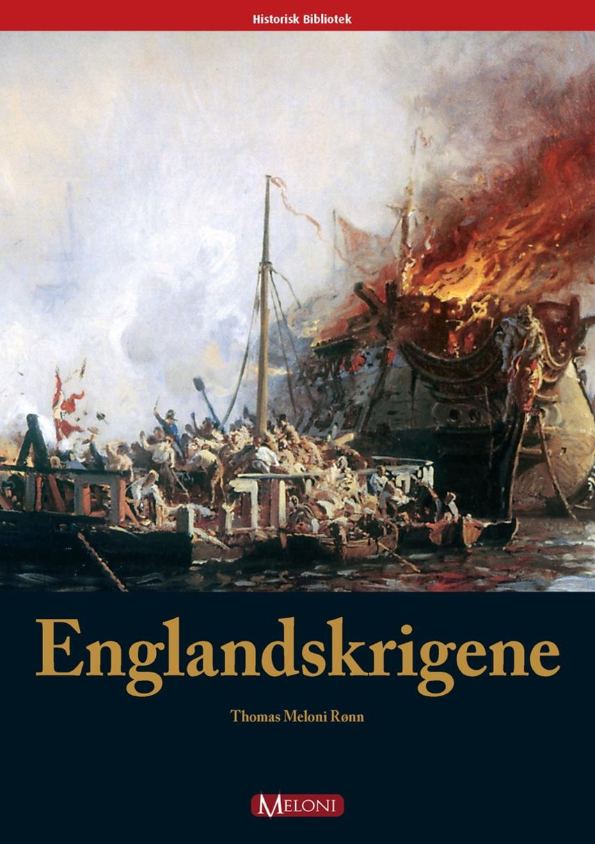
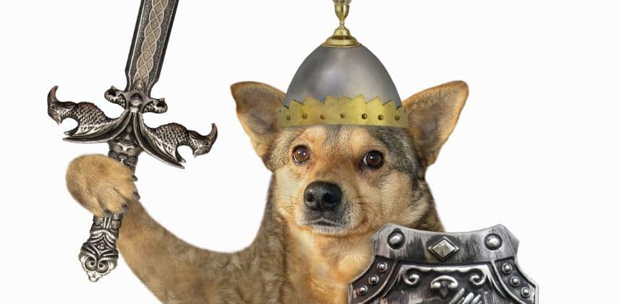
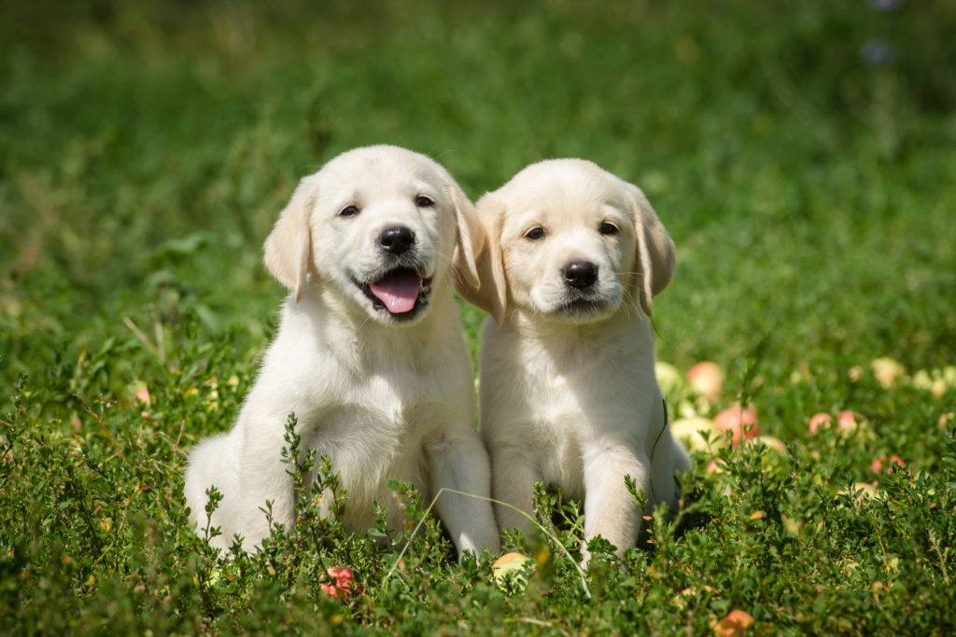
Samfundet under romantikken
I starten af 1800-tallet oplever danskerne en række nederlag og efterfølgende indskrænkninger af dansk territorium.
Danmark taber Englandskrigene (1801-1814)
Statsbankerot (1813)
Mister Norge (1814)
Disse begivenheder bidrager til forestillingen om:
Danmark som en stærk og overlegen krigsmagt
Fokus på Danmarks særtræk, der indebærer danskheden, det danske folk og den danske kultur og natur
Notes:
"Kong Christian stod ved højen mast" - Royal Anthem of Denmark - YouTube

Slide 4
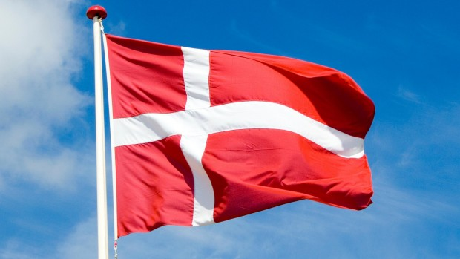
Nationalromantikken
Den nationale strømning dyrker tanken om folket, der har en fælles:
Historie
Religion
Kultur
Sprog
Nationalsange
Der er et yndigt land
Redefinerer en ny kollektiv, dansk identitet

Slide 5
Nationalsange
De danske forfattere begynder at se indad og fokusere på alt det, der gør Danmark til noget særligt. I litteraturen opstår en række forsøg på at definere en særlig dansk mentalitet og kultur, som fokuserer på det åndelige fællesskab i folket. → Det ses særligt i nationalsangene.
Modsat den politiske og økonomiske krise der fandt sted, så fokuserer nationalsangene at binde danskerne sammen og dermed skabe den danske identitet.

Slide 6
Komparativ analyse af to tekster:
”Fædrelands-Sange” (1819) – Adam Oehlenschläger
”Danmark, mit Fædreland (1850) – H.C. Andersen
”Danmarks Trøst” – N.F.S Grundtvig
Se arbejdsspørgsmålene på Lectio.

Slide 7
”Fædrelands-Sange” (Oehlenschläger 1819)
Fungerer i dag som Danmarks officielle nationalsang.
Teksten skildrer DKs natur, historie og sprog med oversvømmende og positive vendinger.
Danskerne skildres som kongetro undersåtter, der er præget af åbenhed og ærlighed, har flair for videnskab og kunst og har håb for en god fremtid.
Notes:
Flair = naturligt talent.

Slide 8
”Danmark, mit Fædreland” (Andersen, 1850)
En hyldest til kongen er gledet ud til fordel for en rendyrket hyldest til fædrelandet Danmark.
Med bevidsthed om, at Danmark har mistet sin position som herre over Norden, og at Danmark har lidt nederlag i forskellige sammenhænge, understreger Andersen skønheden i den danske natur og historie – og det danske sprog skildres som noget trygt og hjemligt i formuleringen ”du danske sprog, du er min moders stemme”.

Slide 9
Grundtvig – ”Danmarks trøst” (1820)
Omhandler den danske kultur og identitet, men Grundtvig har et andet blik på Danmark end Oehlenschläger.
Optaget af Danmarks kulturarv. Stor interesse for den nordiske mytologi, hvor han ser en særlig nordisk folkeånd udfoldet.
Grundtvig skildrer med ydmyg stemme, at det da godt kan være, at man har ”langt højere bjerge” og ”langt kønnere egne” og ”langt mere af malmen” i udlandet end i Danmark.
Til gængæld er danskerne skabt til ”ved jorden at blive”, til at nyde den smukke danske bøgeskov og til at tage til takke med det daglige brød.
Danskerne beskrives altså som ydmyge og nøjsomme mennesker, der glædes over det, de har, og som brillerer med hjerter, der brænder for ”sandhed og ret”
Også i denne sang hyldes kongen som danskernes samlingspunkt.

Slide 10
Nationalsangene afsøger altså en ny dansk identitet, der ikke bygger på, at Danmark er en stor krigsmagt, men på at danskerne har en række positive egenskaber og særskilt kultur og historie, som det er værd at værne om.
Kongen får en ny rolle i romantikkens nationalsange ift. den rolle, han spiller i den gamle kongesang Kong Christian stod ved højen mast (Ewald, 1778)
I romantikken står kongen ikke længere i spidsen for nationen som krigsherre, men som samlingspunkt for det folkelige fællesskab.

